Slide 1
真实场景下水表读数自动识别
答辩人：刘熙成
指导老师：刘永彬

Slide 2
目录
01
04
CONTENTS
选题分析
文字识别-CRNN算法
02
05
数据处理
项目结果
03
文字检测-DB算法

Slide 3
选题分析
01

Slide 4
选题描述
方法概述
选题分析
要求使用深度学习技术来实现对老式机械水表读数区域的自动识别
数据规模
1000张训练图片，1000相应标签，500张测试图片
选题平台
datafountain
水表读数区域准确估计；
对估计出的读数区域中数字准确识别。选择文字检测模型DB实现对图像中的文字区域检测，使用文字识别模型CRNN实现字符串识别。
选题分析

Slide 5
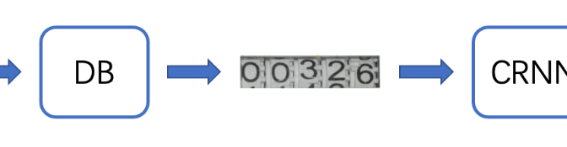
宏观流程

Slide 6
数据处理
02

Slide 7
数据处理
识别图像数据生成
数据增强
原始图像数据是整张图，但是识别模型输入图像是文本区域图像，因此需要使用训练数据的文本位置标注裁剪整图中的文本区域。又因为检测得到的文本区域坐标构成的是倾斜四边形，所以需要使用透视变换得到水平文字图像。
由于主办方只提供了1000张图片用作训练集，数据集过小。
所以通过对图片进行基础变换，颜色增强，随机裁剪（确保文字部分不被裁剪）等操作，扩充数据集
半字符转换
标签处理
识别训练时进行了半字符类别的转换，因此识别结果需要转换回去，'A'类对应半字符'0-1'，可以将其转换成'0'或者'1'，这里选择后者。
因为原始图像中水表读数显示可能在两个数字之间，这样的“半字符”归到任何一类都会产生比较大的歧义，因此定义新类别来表示这些“半字符”，即使用'A'-'J'类表示'0-1半字符'-‘9-0半字符’

Slide 8
文字区域检测-DB算法
03
点击此处添加正文，文字是您思炼，为了演示发布的良好效果，请言简意赅的阐述您的观点。点击此处添加正文，请言简意赅的阐述您的观点。

Slide 9
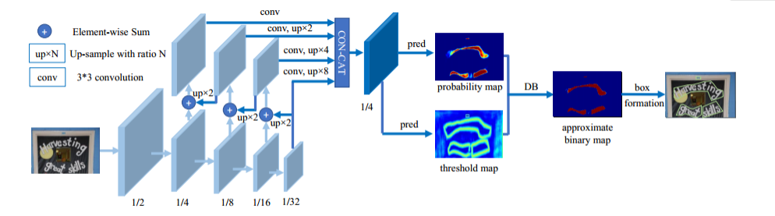
模型构建
1.ResNet-50 提取金字塔式特征
2.decoder 对金字塔式特征进行上采样并集联，预测输出threshold map 以及 approximate binary map
3.网络结构图
输入的图像经过不同stage的采样之后获得不同大小的特征图，之后这些由这些特征图构建特征金字塔，从而构建出统一尺度（相比原图像stride=8）的特征图F，之后这个特征图用于预测分割概率图P与阈值图T，之后将P , T结合得到估计的二值图B 。在训练的时候P , B是使用同样的表现作训练，而T会使用单独的阈值图作训练
。
F
P
T
B

Slide 10
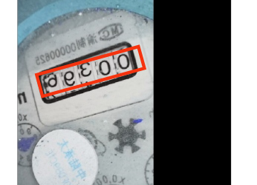
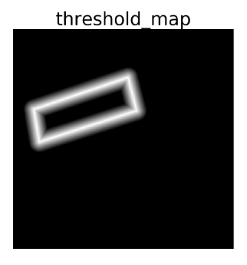
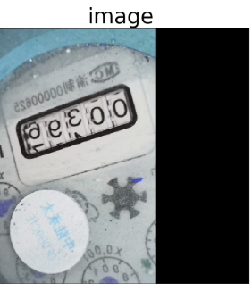
可视化结果

Slide 11
文字识别-CRNN算法
04

Slide 12
模型构建
类 ResNet 结构的 backbone 提取视觉特征
基于双向 LSTM 的 decoder 得到字符概率预测
CTC Loss 计算损失

Slide 13
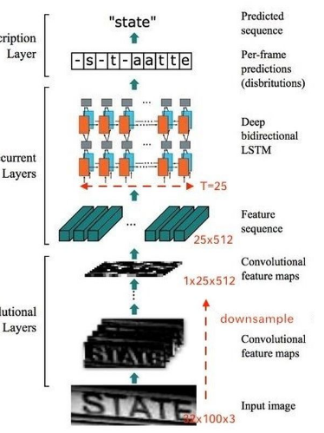
个CRNN网络可以分为三个部分：
Convlutional Layers
这里的卷积层就是一个普通的CNN网络，用于提取输入图像的Convolutional feature maps，即将大小为32*100*3的图像转换为 1*25*512大小的卷积特征矩阵
Recurrent Layers
这里的循环网络层是一个深层双向LSTM网络，在卷积特征的基础上继续提取文字序列特征。（超过两层的RNN网络）
Transcription Layers
将RNN输出做softmax（激活函数）后，为字符输出。
crnn基本网络结构

Slide 14
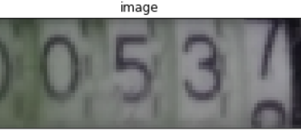
可视化结果
00537

Slide 15
项目结果
05

Slide 16
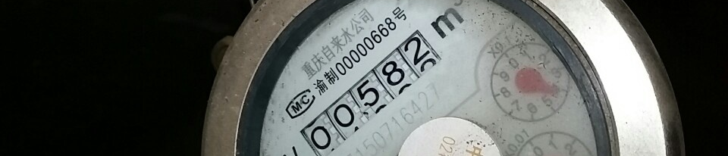
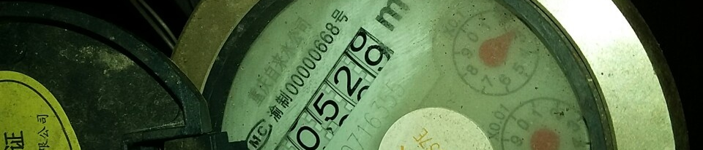
可视化结果
00582
00529

Slide 17
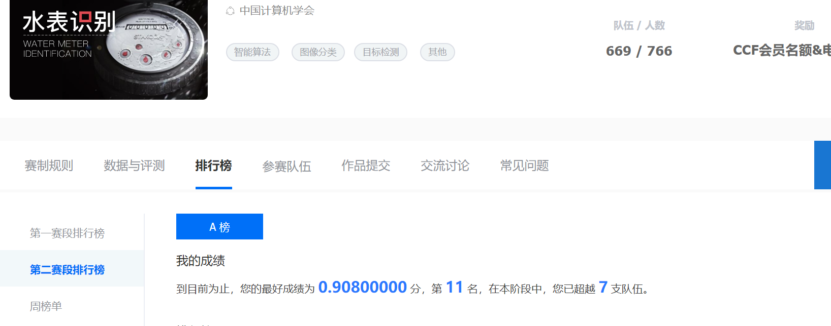
参赛结果

Slide 18
感谢倾听

